Slide 1
Sesonginfluensa vaksinasjon i norske sykehjem
Fylkeskonferanse i Nordland 2015 Horst Bentele
Seniorrådgiver, Folkehelseinstituttet

Slide 2
Influensa og sykehjem
Årlig 3 – 5 millioner mennesker i verden
Årlig dør 250 – 500 000 pga influensa i verden
Spesielt utsatt (høyrisiko for komplikasjoner) er eldre >65, småbarn og mennesker med spesielle sykdommer
Anbefalt dekning (WHO) for beboere og HCW i sykehjem / langtidsinstitusjoner => 75%

Slide 3
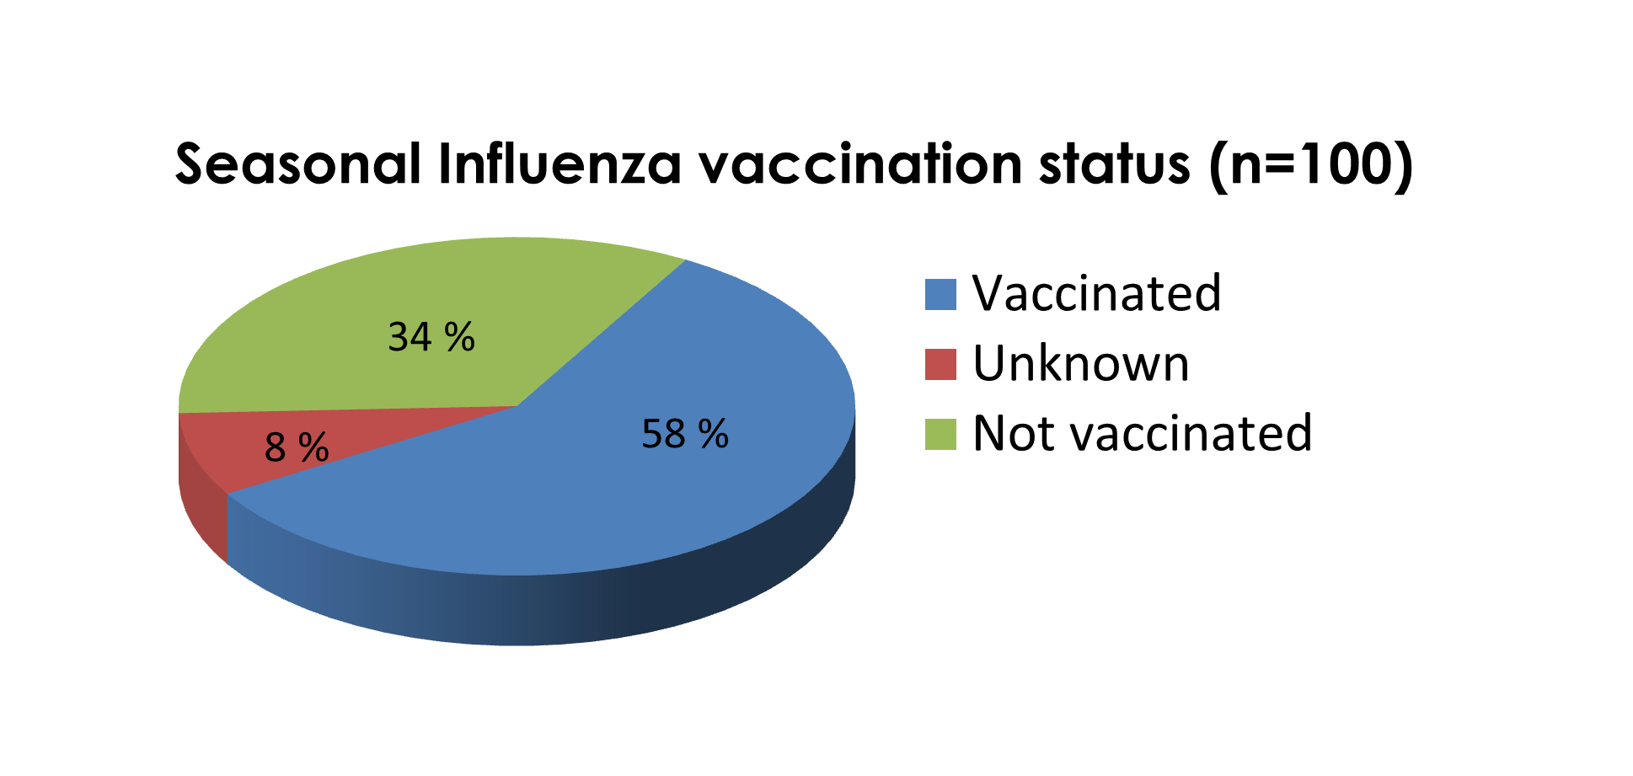
Utbrudd 2011/12

Slide 4
Studie om sesong influensa 2012/13
Å estimere vaksinasjonsdekning for sesonginfluensavaksine i sykehjem blant
beboerne
helsepersonell
Om det er en sammenheng
mellom Vaksinasjonsdekning og årlig vaksinasjon kampanjen, og
gratis vaksinering av helsepersonell

Slide 5
Sykehjem 2012/13
910 sykehjem i Norge, 391(43%) svarte
37 sykehjem er ekskludert pga. ufullstendige data
354 sykehjem (39%) ble inkludert
Sykehjem fra 244/429 kommuner fra alle landets 19 fylker i Norge, deltok

Slide 6
Oslo sykehjem (langtidsbeboere)
20 sykehjem deltatt i undersøkelsen
1612 langtidsbeboerne
1076 influensa vaksinert
= 67% (range 38%-100%) gjennomsnitt vaksinasjonsdekning
7 av 20 sykehjem har nådd 75% anbefaling fra WHO

Slide 7
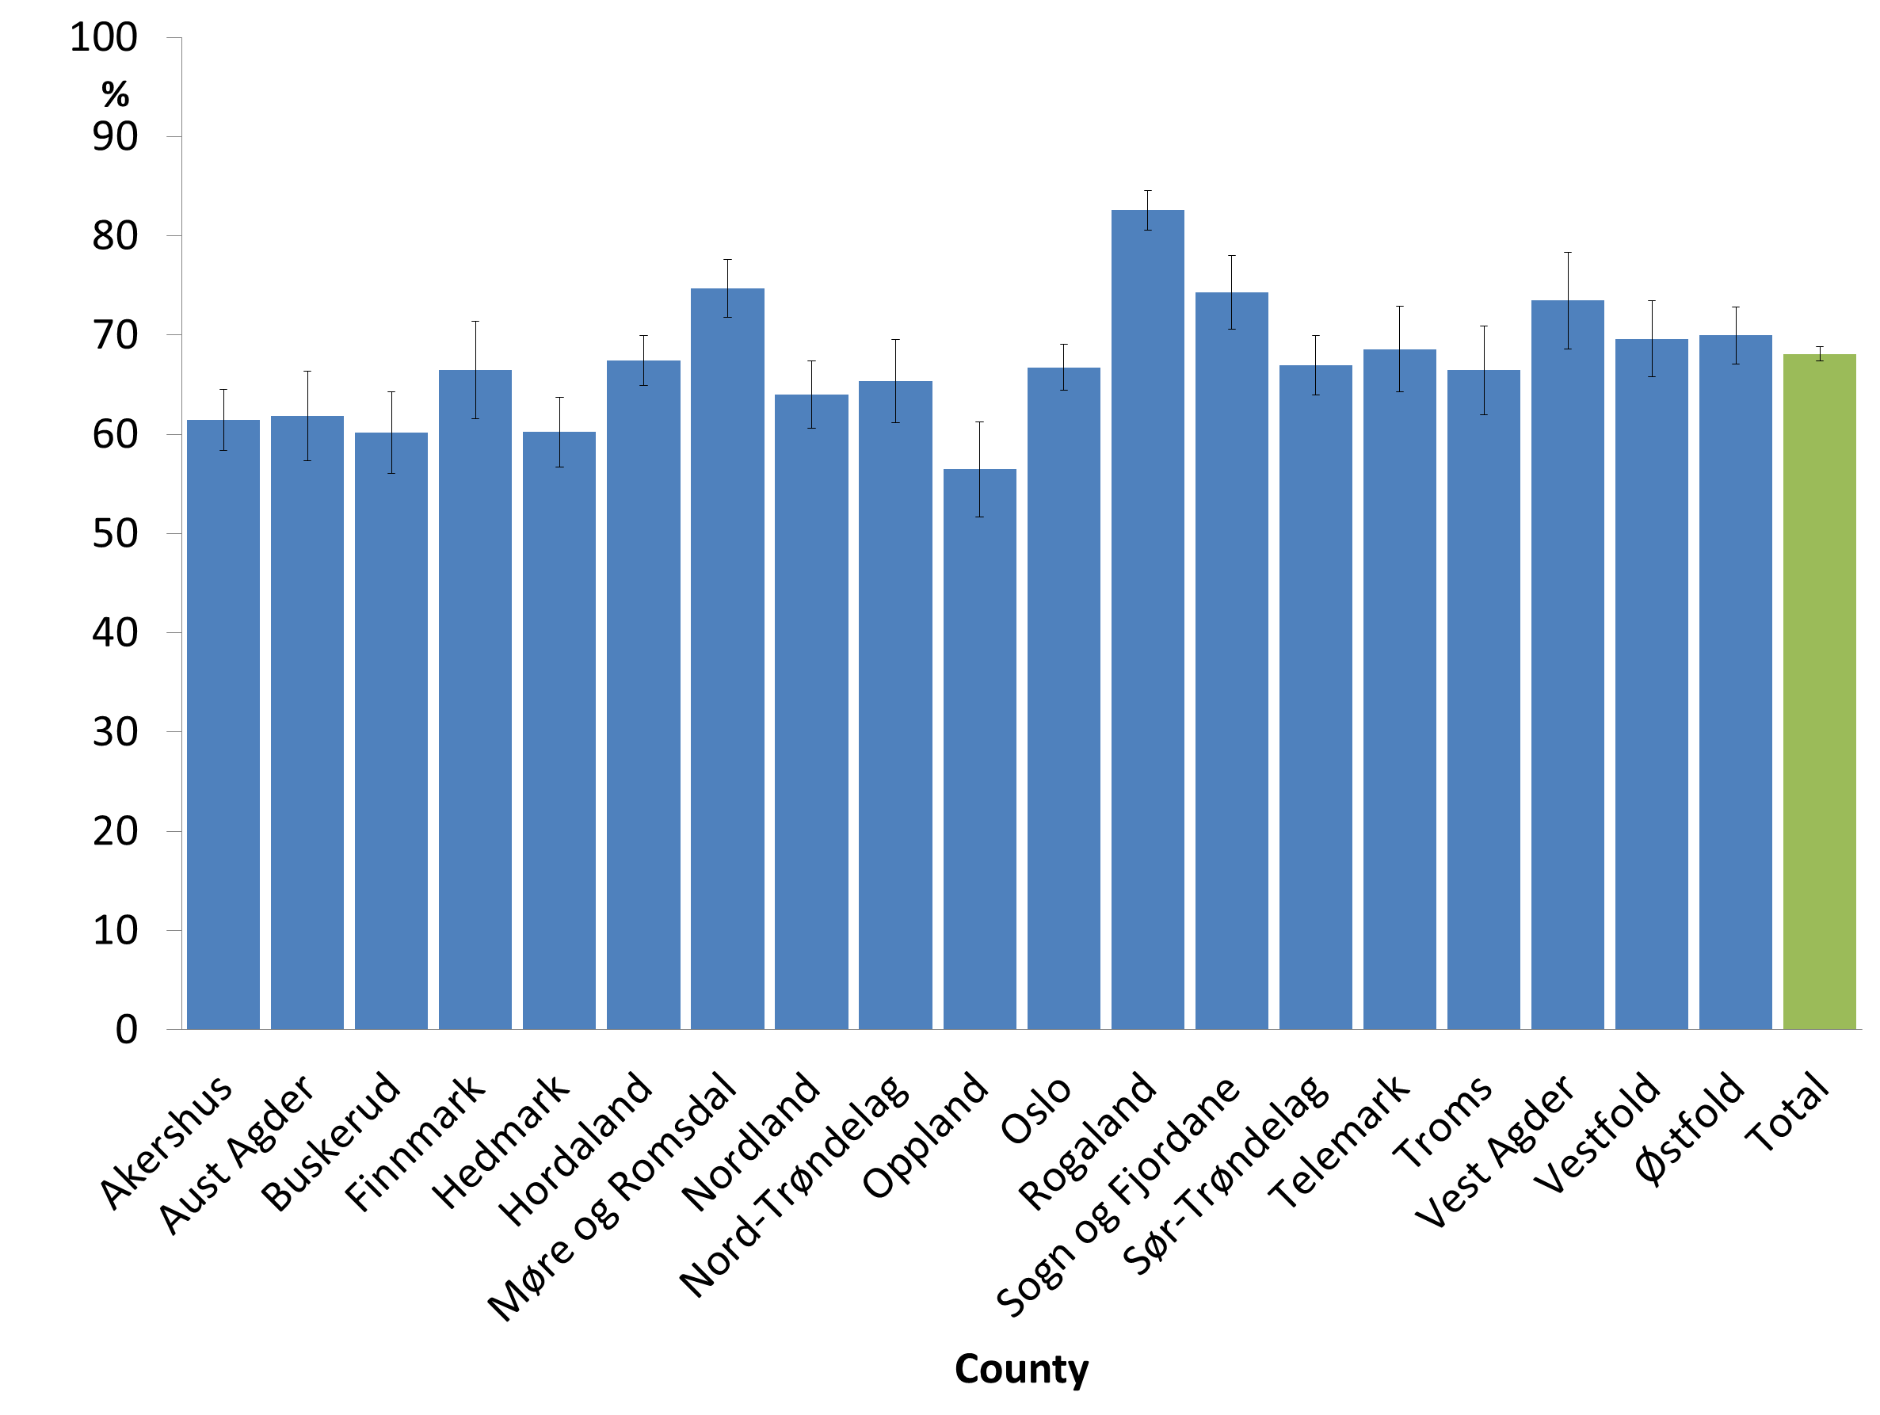
Vaksinasjonsdekning i sykehjem (beboere)
Overall VC 68.1% (95%CI; 67.4-68.8)
Figure 1: Mean influenza vaccination coverage (95%CI) for residents in NH in % season 2012-2013
75% WHO influenza vaccination goal

Slide 8
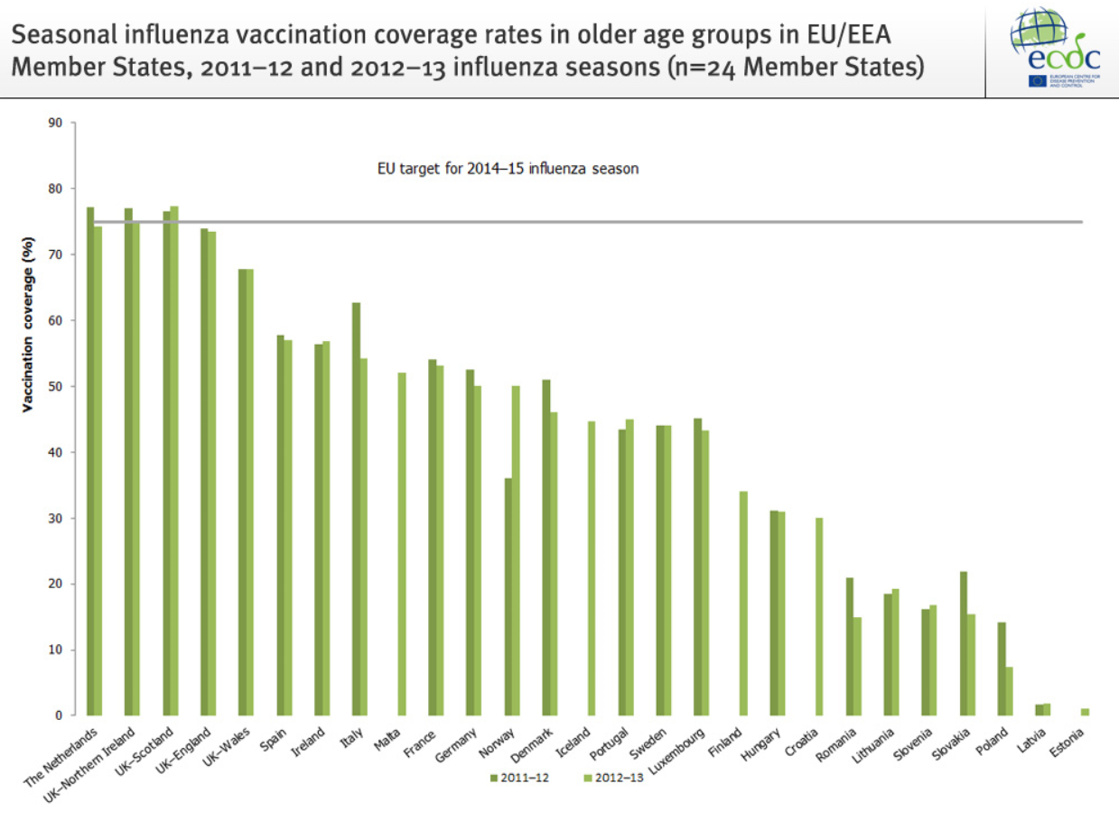

Slide 9
Vaksinasjonsdekning hos helsepersonell
28237 helsepersonell i 354 sykehjem ble aggregert registrert
214/354 (60%) sykehjem raporterte: «Ingen helsepersonell vaksinert!»

Slide 10
Nordland sykehjem helsepersonell
23 sykehjem deltatt i undersøkelsen
23 sykehjem:
1452 helsepersonell registrert
107 vaksinert
Mean = 7,4 % (95% CI 6.0-8.7)
En sykehjem 43 % av helsepersonell vaksinert! (2 plass i Norge)
10 av 23 sykehjem meldte at det var ingen av helsepersonell som var vaksinert

Slide 11
Vaksinasjonsdekning blant helsepersonell
Vaksinasjonsdekning av helsepersonell
gratis vaksine eller måtte betale for vaksine: vaksinasjonsdekning ca 2% høyere hos de som får vaksinen gratis.

Slide 12
Vaksinasjonsdekning og årlig vaksinasjon kampanjen
Hos beboerne = ingen sammenheng
Det var en signifikant sammenheng mellom helsepersonell og vaksinasjonskampanjer, men differensen var veldig lite.
(Mann–Whitney U, P = 0.006 two tailed)

Slide 13
Aktuelle situasjon
Er dere vaksinert?
For hva er dere vaksinert?
Hvorfor er ikke du, influensa vaksinert?

Slide 14
Spørsmålet er:
Hva kan vi gjøre for å beskytte beboere mot sesong-influensa på sykehjem/hjemmesykepleie?

Slide 15
Muligheter
Ikke gå på jobb
Håndhygiene
Munnbind
Stenge avdeling for besøkende når influensa-sesongen begynner
Vaksinere beboerne
Vaksinere helsepersonell
Anbefale pårørende og besøkende å vaksinere seg

Slide 16
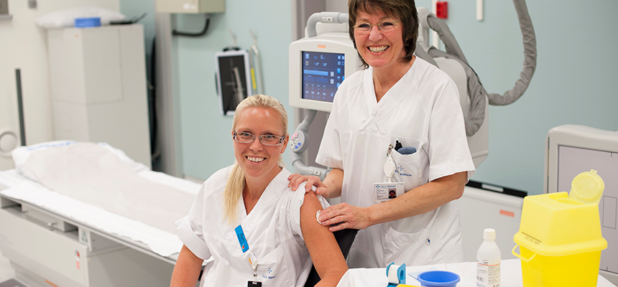
CDC: Eneste måte hva vi kan gjøre for å få ned antall influensasmittede på sykehjem
Vaksinasjon
Beboere
Helsepersonell
Pårørende/besøkende
Håndhygiene
Oppfordre både besøkende, beboere og helsepersonell å gjennomføre oftere håndhygiene
Antivirale midler
Tidlig bruk av antivirale midler (tidligst mulig, helstinnen 48 timer)

Slide 17
Har ikke gamle mennesker lov til å dø?
Hva hvis de ikke har lyst til å dø og blir smittet av helsepersonell eller andre beboer?
Viruset spør ikke om du har lyst til å dø!
Er din holdning for å ikke vaksinere deg i slik tilfelle etisk legitimert?
Spør deg selv: om du ville vaksinere deg, hvis du hadde hjemme barn eller mor som har sterkt astma og er i risikogruppe?

Slide 18
Influensa
Høy mortalitet i risikogruppene
Enda høyere morbiditet
Månedsvis nedsatt mobilitet og livsevne til beboerne som har hatt influensa
Tyngre/pleietrengende beboere

Slide 19
Hva skal til for å få flere helsepersonell å vaksinere seg?
Informasjon om at sesonginfluensa vaksine nesten har ikke noen bivirkninger
At helsepersonell er klar over at det er en fordel for alle andre ved vaksinering: familie, venner og ikke minst pasienter
At det må være lett tilgjengelig og gratis

Slide 20
Sesongen 2012-2013
Det ble solgt ~520 000 vaksiner i Norge
De tre vaksiner som ble distribuert i Norge var Fluarix, Vaxigrip, Influvac
De ble meldt 8 tilfeller med mistanke om en hendelse som var mer alvorlig en mildt.
Hvorav 4 var gitt sammen med Pneumokokkvaksine
Det vil si 0,002 %
Hepatitt B = 11% (50 meldinger)

Slide 21
Er pålagt vaksinasjon en vei å gå?
I USA er det flere sykehus som allerede har innført «pålagt vaksinering»
I Nederland ble det diskutert pålagt vaksinasjon i sykehjem
Som helsepersonell er man forpliktet aldri å skade en pasient og jobber for pasientens beste
Hvordan er det med influensa vaksinasjon?

Slide 22
Vaksinering av helsepersonell?
En vis dekning av både helsepersonell og beboerne gir en bedre beskyttelse (herd-immuneffect)
Lavere sykehusinnleggelse
Lavere mortalitet.
Beboerne på sykehjem er en risikogruppe!
Opprettholde arbeidsstyrken

Slide 23
Oppsummering sesonginfluensa vaksine!
Beskytter både deg selv og beboere – men bare delvis
Det er enkelt å få tak i og å bli vaksinert
Det skal være gratis for helsepersonell
Det har en kost – nytte effekt
Det koster oss kanskje en vondt i arm i 24 timer ☺
Så hvorfor skal man som helsepersonell ikke ta det?

Slide 24
Melding til VESUV www.vesuv.no
Vi vil gjerne minne både sykehus og sykehjem om deres varslingsplikt for alle mistanker om utbrudd i helseinstitusjoner og at dette også gjelder for utbrudd av Influensa eller utbrudd med Norovirus!
Vi vil gjerne ha oversikt over hvordan situasjonen i Norge er!

Slide 25
References
A Nicoll (angus.nicoll@ecdc.europa.eu)1, B C Ciancio1, S Tsolova1, P R Blank2, C Yilmaz1; The scientific basis for offering seasonal influenza immunisation to risk groups in Europe
T Jefferson, D Rivetti, A Rivetti, M Rudin, C Di Pietrantonj, V Demicheli; Efficacy and effectiveness of influenza vaccines in elderly people: a systematic review
Suzanne F. Bradley, MD; Prevention of Influenza in Long-Term–Care Facilities; Vol. 20 No. 9 INFECTION CONTROL AND HOSPITAL EPIDEMIOLOGY
Sophie Vaux*, Delphine Noël, Laure Fonteneau, Jean-Paul Guthmann, Daniel Lévy-Bruhl; Influenza vaccination coverage of healthcare workers and residents and their determinants in nursing homes for elderly people in France: a cross-sectional survey; BMC Public Health 2010, 10:159
ECDC report; Seasonal influenza vaccination in Europe – Vaccination recommendations and coverage rates, 2012-13 http://ecdc.europa.eu/en/publications/_layouts/forms/Publication_DispForm.aspx?List=4f55ad51-4aed-4d32-b960-af70113dbb90&ID=1241

